Slide 1
Greenhouse
Jean-Christophe MELIKIAN
Antoine Pelletier
4A MOC2 2016-2017

Slide 2
Composantes du projet
86Duino EduCake
Sonde d’humidité de la terre
Sonde de température et d’humidité de l’air
Photorésistance
LED RGB
RESTful Webservice
Node.JS Express
ODM Mongoose (MongoDB)
Firebase Admin SDK
Intégration continue Jenkins
Application Android
Firebase SDK
Retrofit
MPAndroidChart

Slide 3
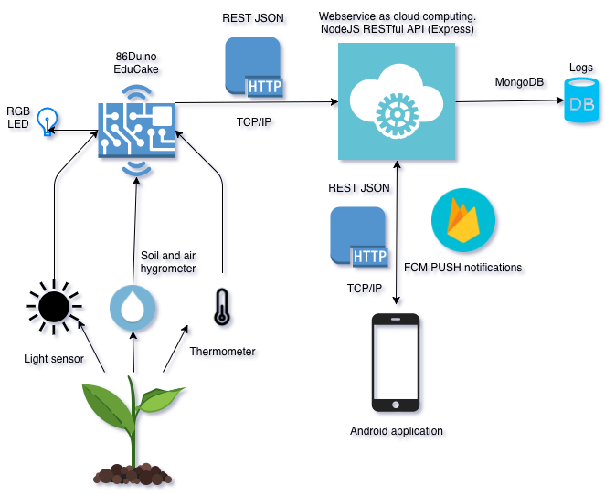

Slide 4
Démonstration

Slide 5
Merci !
Des questions ?

